Slide 1
GGY 333
YER SEÇİMİ VE YERLEŞİLEBİLİRLİK
(3-0) 3
Prof. Dr. Recep KILIÇ
Ankara Üniversitesi UBF Gayrimenkul Geliştirme ve Yönetimi Bölümü

Slide 2
Jeolojik-Jeoteknik Etütler
Bu etütler, planlama yapılacak alandaki jeolojik tehlike ve afet risklerini, 1/1000 , 1/2000 veya 1/5000 ölçekli haritalar üzerinde gösteren, yerel zemin koşullarını ve yol açabilecekleri tehlikeleri, detaylı jeolojik ve jeoteknik etütler sonucunda belirleyen ve raporları ile uygulama imar planlarını yönlendiren çalışmalardır.

Slide 3
Mikrobölgeleme Etütleri
Bu çalışmalar; afet tehlikelerini coğrafi bilgi sistemleri kullanılarak, 1/5000 ve daha büyük ölçekli haritalar üzerinde gösteren ve özellikle deprem tehlikesi ve risklerinin azaltılabilmesi için topoğrafya ve yerel zemin koşullarının yol açabilecekleri tüm tehlike ve riskleri detaylı jeolojik, jeofizik ve jeoteknik etütler sonucunda belirleyen, imar planlarını yönlendiren çalışmalardır.

Slide 4
Raporların İçeriği
- Jeomorfolojik Durum
- Jeolojik Durum
- Hidrojeolojik Durum
- Laboratuvar Çalışmaları
- Arazi deneyleri
- Jeofizik Çalışmalar
- Zemin davranışları (şişme, oturma, sıvılaşma)
- Jeoteknik Değerlendirmeler
- Afet Durumu
- Yerleşime Uygunluk Durumunun Belirlenmesi

Slide 5
Jeomorfolojik İncelemeler
Eğim haritası
< %3 Düzlük;
% 3-5 Dalgalı düzlük
% 5-10 Az eğimli yamaç
% 10-20 Eğimli yamaç
% 20-40 Dik yamaç
% 40 > Çok dik yamaç
Yönelim (bakı) haritası (isteğe bağlı)

Slide 6
Jeolojik İncelemeler
Bölgesel jeoloji
Stratigrafi
Yapısal jeoloji
İnceleme alanının jeolojisi
Jeolojik harita ve kesitleri

Slide 7
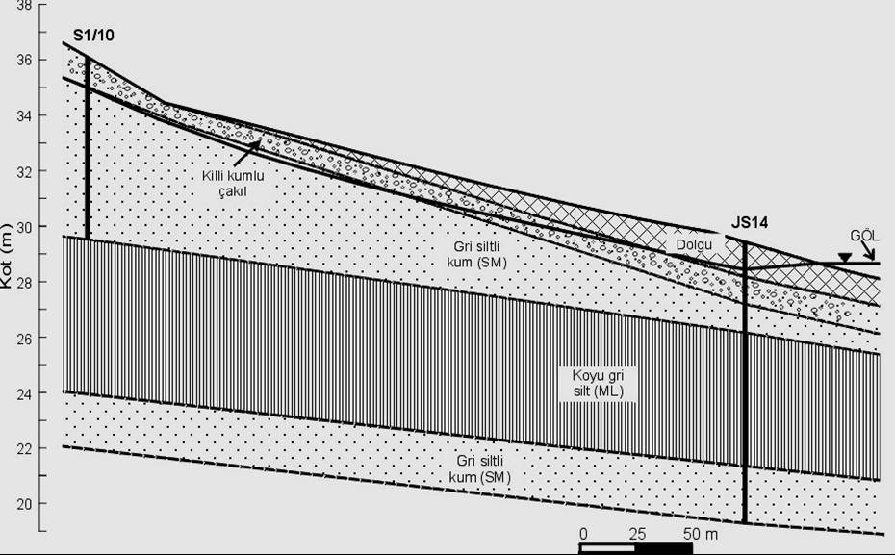
Jeolojik Kesit

Slide 8
Laboratuar Çalışmaları
Jeoteknik saha çalışmalarında elde edilen verilerin yanı sıra, mühendislik sınıflaması ve tasarım amacıyla zemin ve kayaların,
a) Fiziksel ve indeks özellikleri
b) Dayanım ve deformasyon parametreleri
c) Sıkışabilirlik- konsolidasyon
d) Permeabilite (geçirgenlik)
özelliklerinin tayini için laboratuvar deneyleri yapılır.

Slide 9
Jeofizik Yöntemler
Hedeflenen derinlikler en az 30 metre olmalıdır.
1. Sismik Kırılma
2. Sismik Yansıma
3. Yüzey Dalgası Yöntemleri
4. Mikrotremor
5. Jeoradar
6. Kuyu içi Sismiği
7. Elektrik Özdirenç

